Slide 2
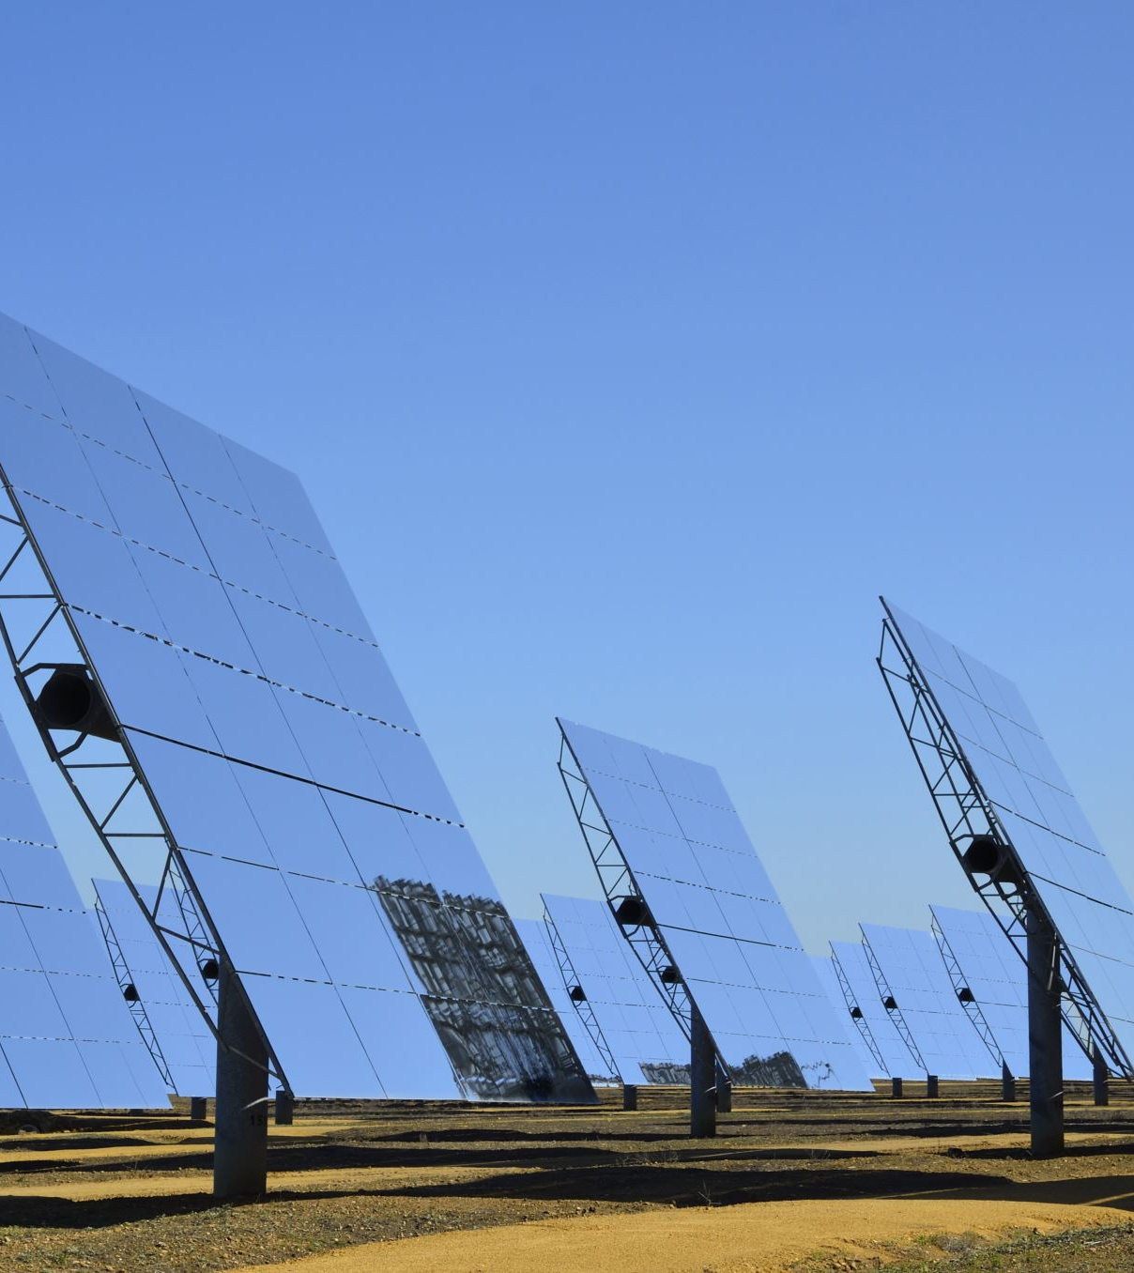
Energía Solar – Día 1
Introducción: Historia, Presente y Futuro 30 minutos
Fundamentos: Electricidad y Fotovoltáica. 90 minutos
Receso 20 minutos
Celda Solar / Paneles Solares 60 minutos
Almuerzo 60 minutos
Inversores 60 minutos

Slide 3
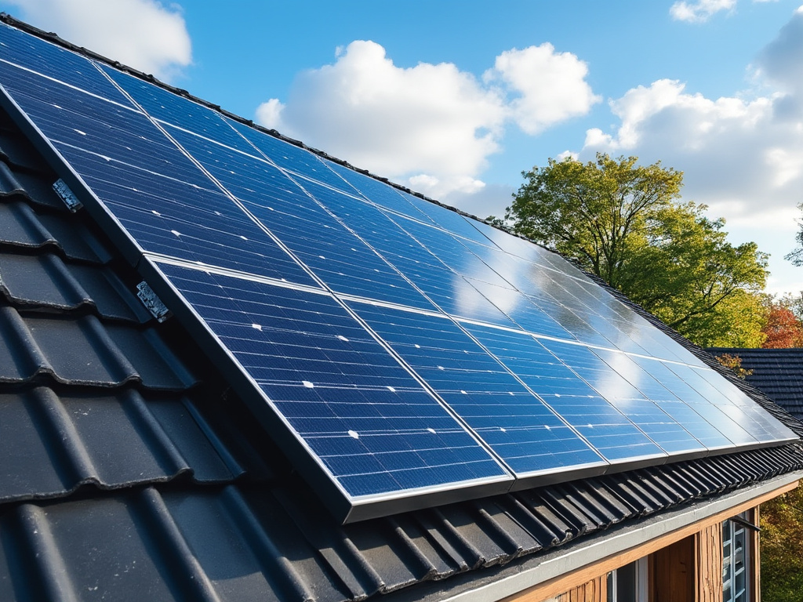
Energía Solar – Historia, Presente y Futuro
El uso de esta energía se remonta a la antigüedad (~400AC).
Edmond Becquerel descubre el efecto fotovoltáico en 1839.
En 1883 Charles Fritts materializa el efecto fotovoltáico.
En 1953, los laboratorios Bell crean primera celda de silicio.
En los 90 se incrementa su uso en la industria aeronáutica y espacial.
CELEC EP identificó 7 proyectos fotovoltaicos que generarán alrededor de 1 500 megavatios de potencia desde 2025.

Slide 4
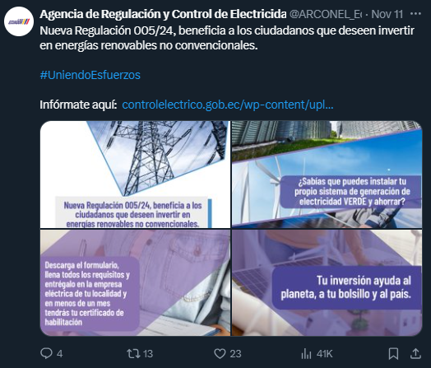
Energía Solar – Presente y Futuro

Slide 5
Energía Solar – Presente y Futuro

Slide 6
Energía Solar – Presente y Futuro

Slide 7
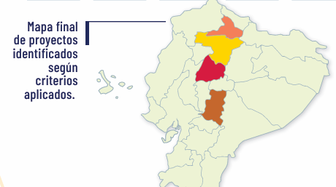
Energía Solar - Ecuador

Slide 8
Energía Solar – Principales Ventajas
Ahorro considerable.
Costo por Kw promedio: $1000, vida útil: 25-30 años.
Incentivos tributarios.
Hasta el 100% de deducción de impuestos para empresas.
Responsable con el ambiente y con el empleo local.

